Slide 1


Slide 2
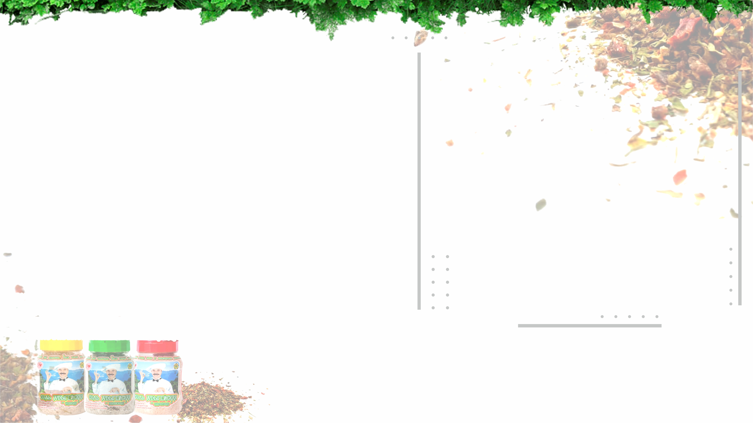







ЛЮБИМЫЕ ПРОДУКТЫ
КАВКАЗСКИХ ДОЛГОЖИТЕЛЕЙ!
Наши приемущества:
Наше предприятие находится в уникальном регионе России – Республике Адыгея!
Мы с 2002 года производим и реализуем продукты питания, обладающие уникальными свойствами. Для производства нашей продукции мы используем только натуральное сырье высокого и проверенного качества.
В ассортименте предприятия продукт - Соль Адыгейская, которая благодаря особой технологии впитала в себя полезные свойства чеснока, пряностей и специй. Насыщенная полезными компонентами соль глубоко проникает в тело продукта, обогащая его витаминами и придавая особый вкус и аромат.
Продукция предприятия сертифицирована в соответствии с российскими стандартами.
С 2015 года на производстве внедрена и функционирует система менеджмента безопасности пищевых продуктов ИСО 22000:2005. В данное время идет процесс перехода на ее новую версию ИСО 22000:2018.
Высокое качество нашей продукции подтверждается многочисленными медалями и дипломами с российских и международных выставок, среди которых 7 золотых медалей и Гран-при «Лучший продукт года» с самой престижной продуктовой выставки в России «Продэкспо», золотая статуэтка с международного конкурса «ГЕММА», золотая медаль с выставки «Green Week» и мн. др
Качественное сырье
Только у проверенных поставщиков
Уникальная технология производства
нет аналогов в мире
Продукция, наименование
и состав запатентованы
За много лет успешной деятельности наша компания завоевала репутацию надежного поставщика. В работе мы стараемся учитывать индивидуальные и региональные особенности клиентов. Сотрудничество с нами является экономически выгодным и комфортным процессом взаимовыгодной работы. Имеется опыт работы по лицензионному соглашению, с Хорека, с крупнейшими ритейлами нашей страны. Можно утверждать, что наша продукция представлена во всех регионах России.
Отлаженная логистика
Все поставки согласно графику
Сертификаты
География поставок нашей продукции постоянно растет, в настоящее время мы осуществляем поставки продукции в Беларусь, Казахстан, Армению, Латвию, Турцию.
Осуществлена первая поставка нашей продукции в Израиль.
Предприятие ИП Хуажев – современное, динамично развивающееся предприятие, которое заслуженно пользуется популярностью у потребителей.
Постоянно расширяя производство и совершенствуя технологии, предприятие преследует цель – обеспечить высококачественным продуктом наших партнеров и соответственно своего потребителя.
Мы работаем по системе менеджмента
безопасности пищевой продукции
ХАССП ISO 22000:2005
Плох обед, если соли нет!

Slide 3

Как помогаем с рекламой:
1. Вместе с первой партией присылаем рекламные образцы наших продуктов, не включая в накладную. Первый год работы возможно софинансирование маркетинговых мероприятий до 50%, с момента размещения партнером наших продуктов не менее чем на 40-45% торговых площадей в регионе.
2. Рекламные буклеты, презентационные пакеты и др. рекламные материалы.
3. Наша фирменная стойка для выкладки продукции.
В случае заинтересованности нашей продукцией просим связаться с нами по телефону +7 918 420 30 84
или написать на e-mail zabinas@mail.ru с запросом
на сотрудничество, с вами свяжется наш менеджер
и ответит на все интересующие вас вопросы.
Контакты:
Эффективное управление поставками и безперебойное снабжение клиентов своей продукцией предприятие обеспечивает за счет разветвленной логистической сети, наличие собственного автотранспорта и привлечение надежных транспортных компаний.
Собственным автотранспортом осуществляем перевозки по территории Республике Адыгея и по Крснодарскому краю бесплатно.
Наемным транспортом перевозки осуществляем согласно обговоренному графику с потребителем от 1 паллета и больше.
+7 918 420 30 84
e-mail zabinas@mail.ru
https://adygsalt.ru
Без соли не вкусно, без хлеба не сытно

Slide 4
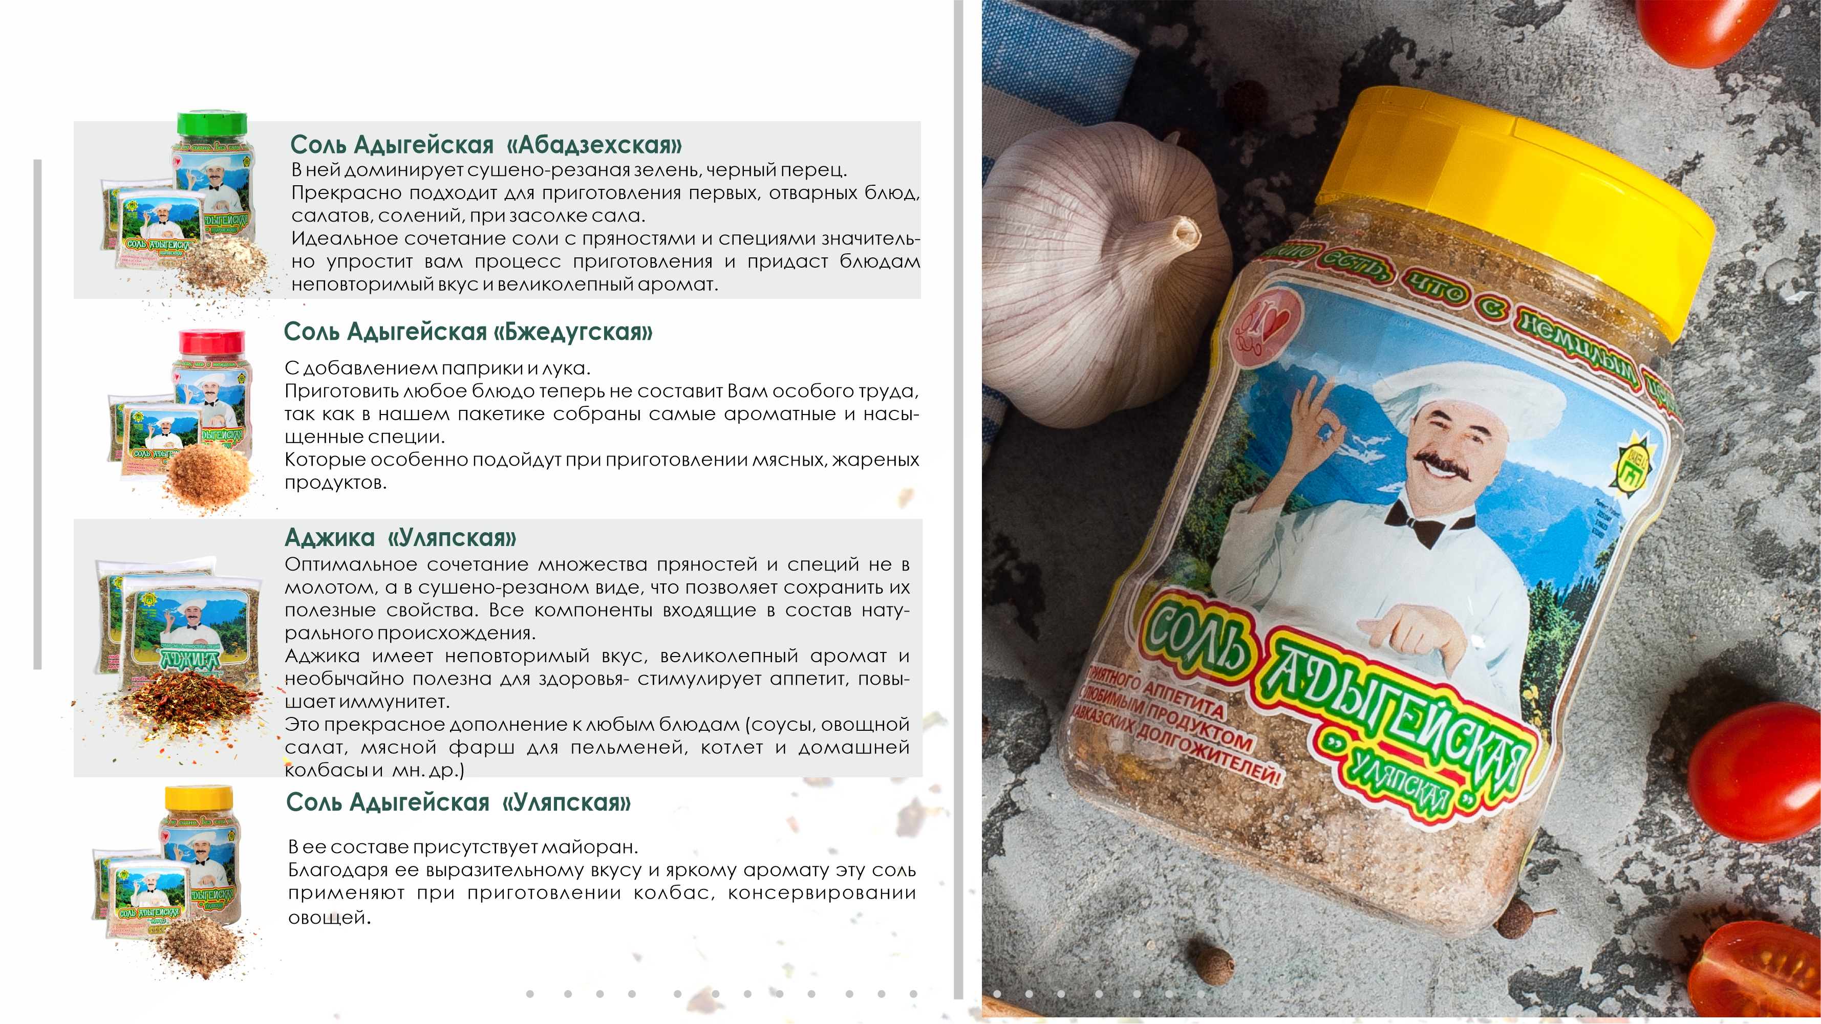
Адыгейская соль

